Slide 1

VY_32_INOVACE_19_VODA_význam vody (opakování)
AUTOR: Petra Kroupová
ŠKOLA: ZŠ SPECIÁLNÍ

Slide 2

Název materiálu:VY_32_INOVACE_19_VODA_význam vody (opakování)
Vzdělávací oblast: Člověk a jeho svět
Anotace: Žák určí různé podoby vody. Za pomoci jednoduchého demonstračního obrázku popíše koloběh vody v přírodě. Doplní k obrázkům slova, která se týkají tématu VODA. Prostor je dán taktéž vlastní kreativitě (malování). Učební materiál lze použít jako prezentaci nebo ve vytištěné podobě jako pracovní list určený pro samostatné opakování. V prezentaci je kladen důraz rovněž na mezipředmětové vztahy (čj a komunikace – čtení s porozuměním, orientace v řádku, sloupci, rozlišení detailu), (Ma a její apklikace).
Autor: Mgr. Petra Kroupová
Jazyk: čeština
Očekávaný výstup: Žák by měl popsat různé podoby vody, jednoduše popsat koloběh vody v přírodě, zapamatovat si slova týkající vody.
Speciální vzdělávací potřeby: žádné, LMP
Klíčová slova: voda, koloběh vody v přírodě, podoby vody, voda slaná, sladká, pitná
Druh učebního materiálu: prezentace, pracovní list
Druh interaktivity: aktivita
Cílová skupina: žák
Stupeň a typ vzdělávání: základní škola (1.,2.r.)speciální školství (3.r.),
Typická věková skupina: 7– 10 let
Celková velikost: 1,59 MB
Datum: 19.1.2013

Slide 3
Vylušti čtyřsměrku. Šipky napoví směr. Nevyškrtaná písmenka tvoří tajenku.
EDA, DÁ, MÁ, ÁJA, JÁ, ÁLA, EMA
TAJENKA: __________________
E | D | A | V
M | Á | O | A
A | D | Á | L
A | A | J | Á

Slide 4
K tajence namaluj obrázek.

Slide 5
Podoby vody
Jakou podobu může mít voda? Správné obrázky vybarvi, ostatní škrtni.

Slide 6
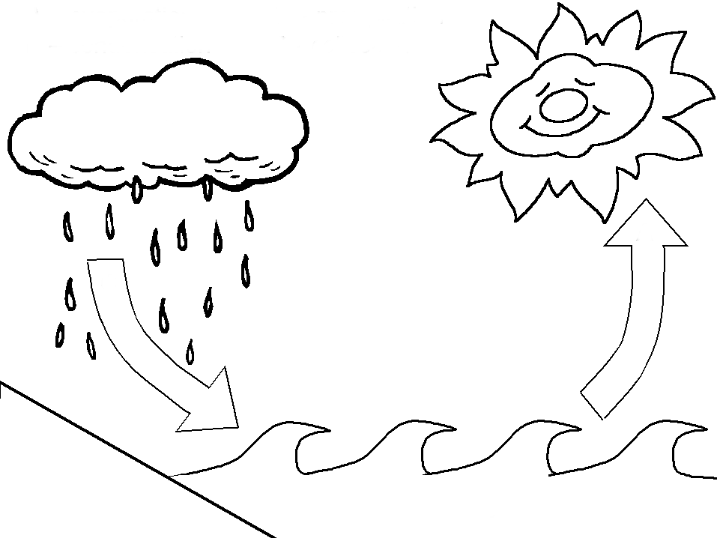
Koloběh vody v přírodě
Vymaluj obrázek koloběhu vody v přírodě. Vyprávěj.
Podtrhni správné slovo:
Kapička se přeměnila v /páru, led/ a stoupala do oblak.
Udělal se z ní /sníh, mrak/. Z mraku začalo pršet, pára se přeměnila ve vodu a dostala se do potůčku, do řeky.

Slide 7
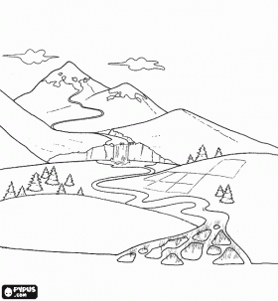
Voda
Doplň věty slovy z nápovědy.
Bez vody není ___________. Voda v mořích je ____________. V potocích, řekách,
rybnících, jezerech je voda _____________. Z kohoutku nám teče voda ____________,
která je předem upravená.
slaná
život
sladká
pitná

Slide 8
Voda - chuť
Podtrhni, jakou chuť má pitná voda:
hořká kyselá slaná sladká
bez chuti
Podtrhni, jaké vlastnosti má voda, která teče u vás doma z vodovodu.
čerstvá dobrá chutná chlorovaná
rezavá bezbarvá

Slide 9
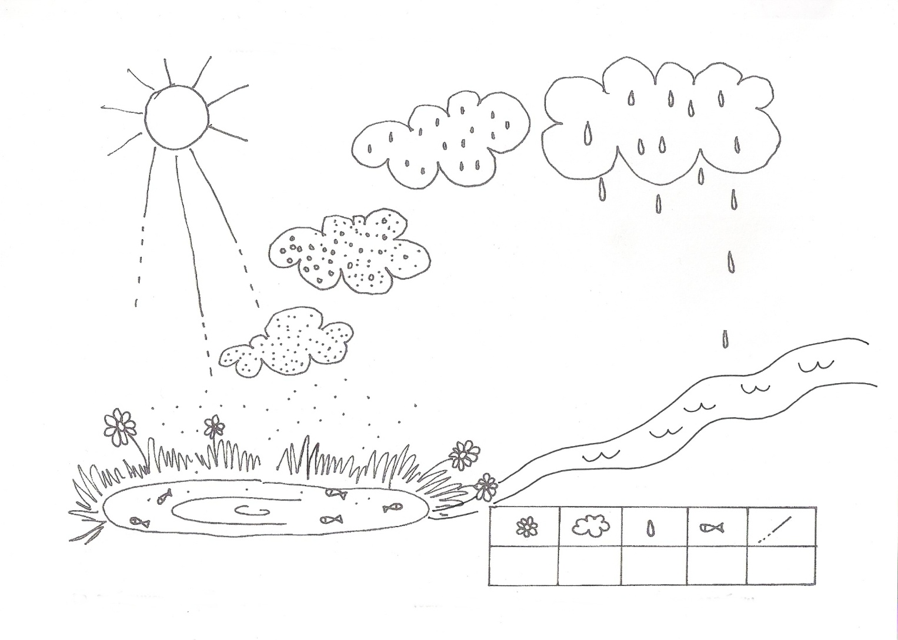
Koloběh vody - počítání
Doplň do tabulky správný počet (tečkami, číslicí).

Slide 10





Voda
Spoj obrázky se slovy z nápovědy.
potok domácnost déšť mrak moře

Slide 11
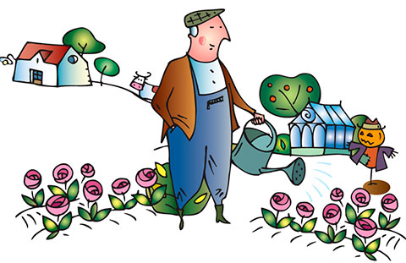

Najdi 10 rozdílů.

Slide 12


Slide 13
Zdroje
Hledej rozdíly - http://www.vodnistrazci.cz/pvk/hry.php?p=10_rozdilu_4
Omalovánka- řeka - http://img.onlineomalovanky.cz/%C5%98eky-od-jej%C3%ADho-pramene-na_4a0d854bd7cdf-p.gif
Osvědčení Alfonse Vodníka - http://www.pavucina-sev.cz/soubory/pavucina-mrkvicka-bulletin-01-2010-priloha-1--f141.pdf
Mrak - http://office.microsoft.com/cs-cz/images/results.aspx?qu=d%C5%AFm&ex=1#pg:16|
Déšť - http://www.pdclipart.org/albums/Weather/thumb_simple_weather_set_Clouds_double_cloud_double_rain.png
Dům - http://office.microsoft.com/cs-cz/images/results.aspx?qu=d%C5%AFm&ex=1#pg:16|
Moře -http://office.microsoft.com/cs-cz/images/results.aspx?qu=mo%C5%99e&ex=2#mt:1|
Potok - http://office.microsoft.com/cs-cz/images/results.aspx?qu=potok&ex=1#pg:2|
Přehrada - http://office.microsoft.com/cs-cz/images/results.aspx?qu=p%C5%99ehrada&ex=1
Koloběh vody - http://t1.gstatic.com/images?q=tbn:ANd9GcQKDEQ-3WHXzbgZ3YEEneujeJgFqD4txhmp0K-0BpGH0jwplcrp
Koloběh vody - http://www.miroslavasloupova.cz/wp-content/gallery/20-pl/kolobeh-vody.jpg

